Slide 1
СТОЛУПИНА АЛЕКСАНДРА
4 «А» класс
Средняя школа №1
Учитель: Барашкова Людмила Павловна

Slide 2
ТЕМА: «ФЕХТОВАНИЕ»
2018 год

Slide 3
Цель:
Определить влияние фехтования на организм.
Гипотеза:
Оказывает ли фехтование, как одно из средств физического воспитания, глубокое и разностороннее влияние на организм занимающихся?

Slide 4
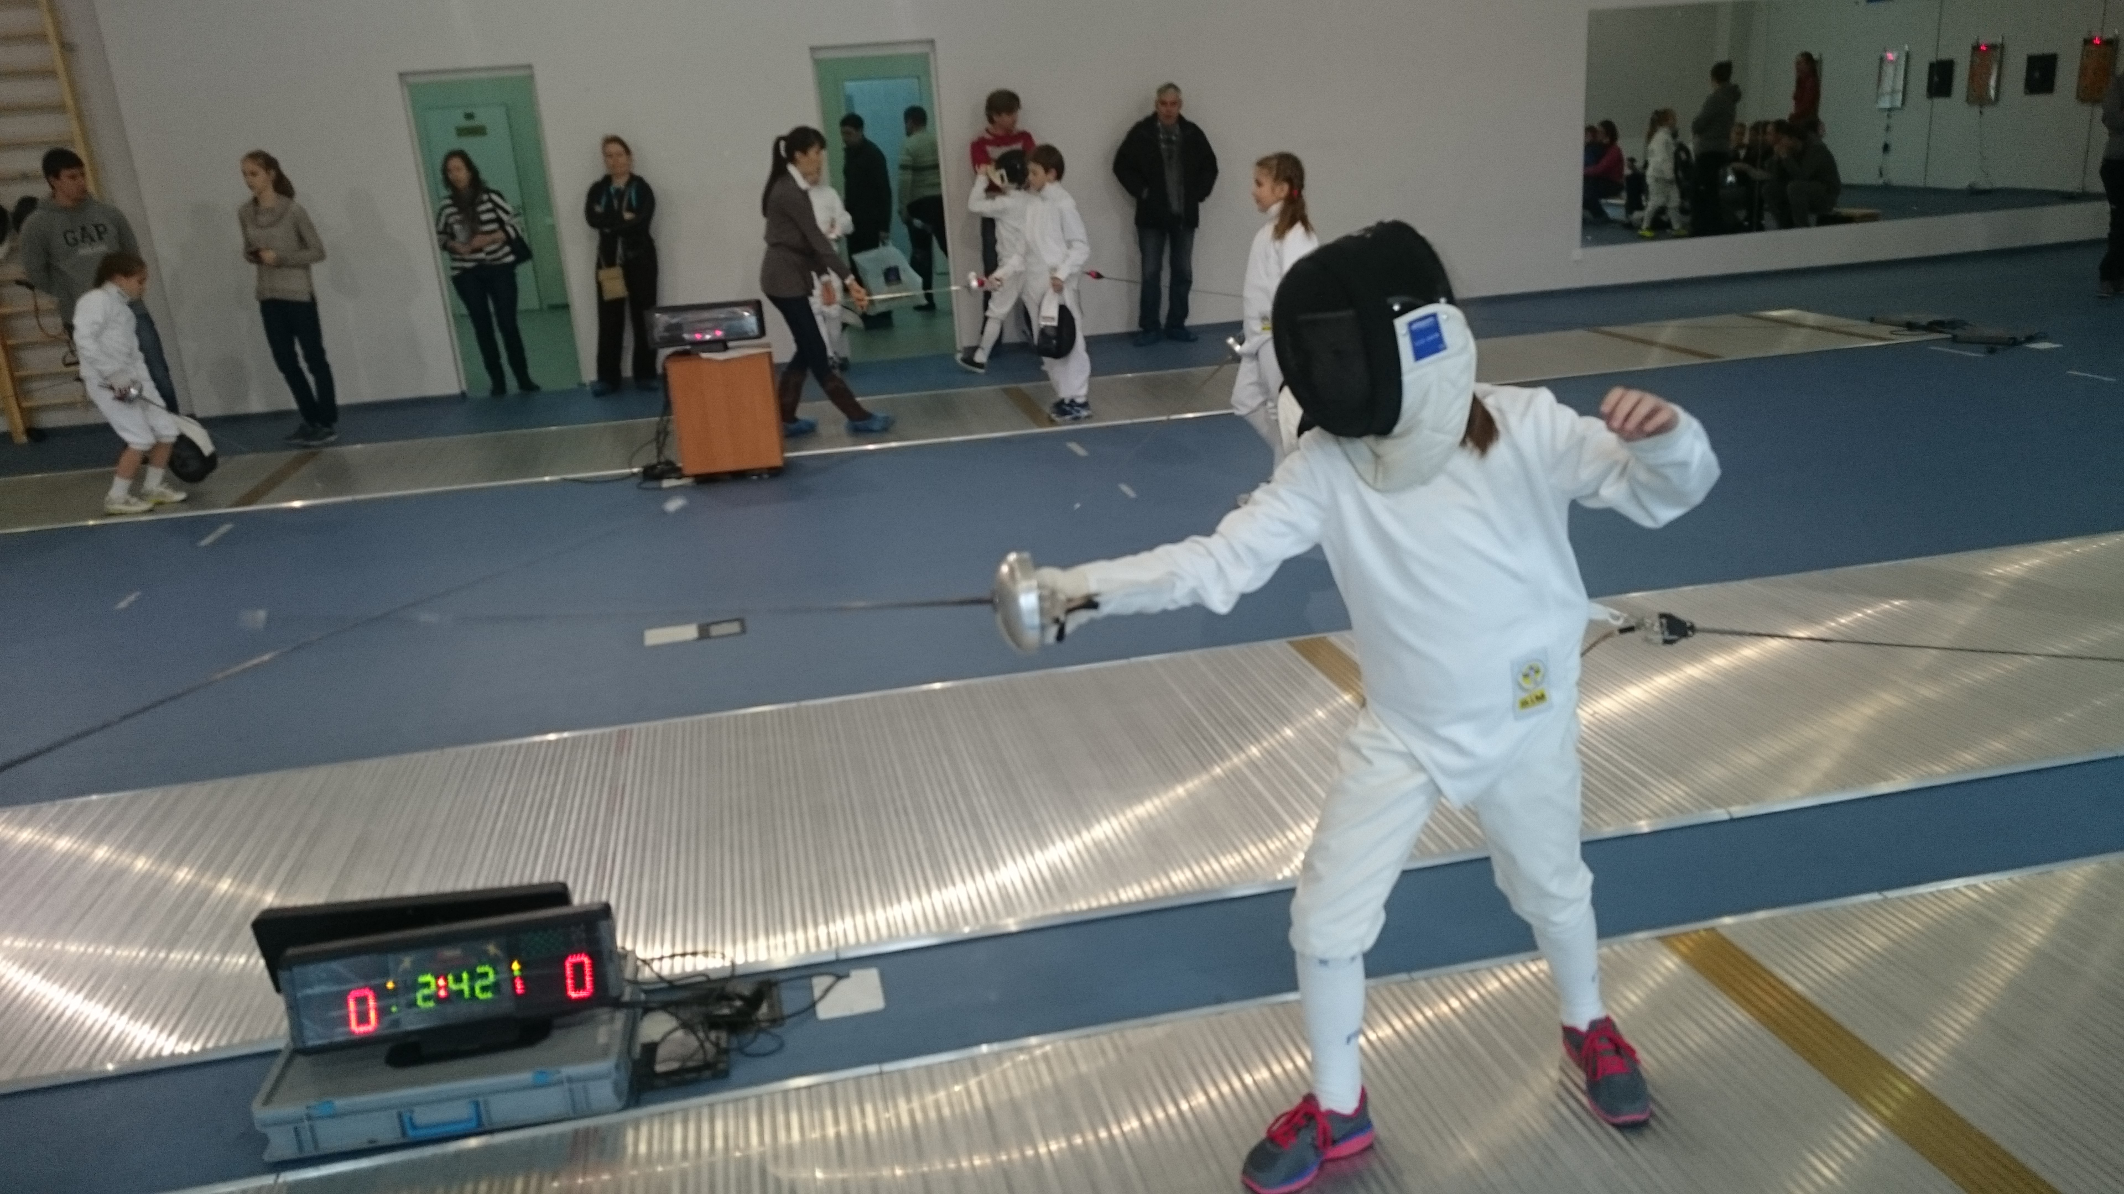
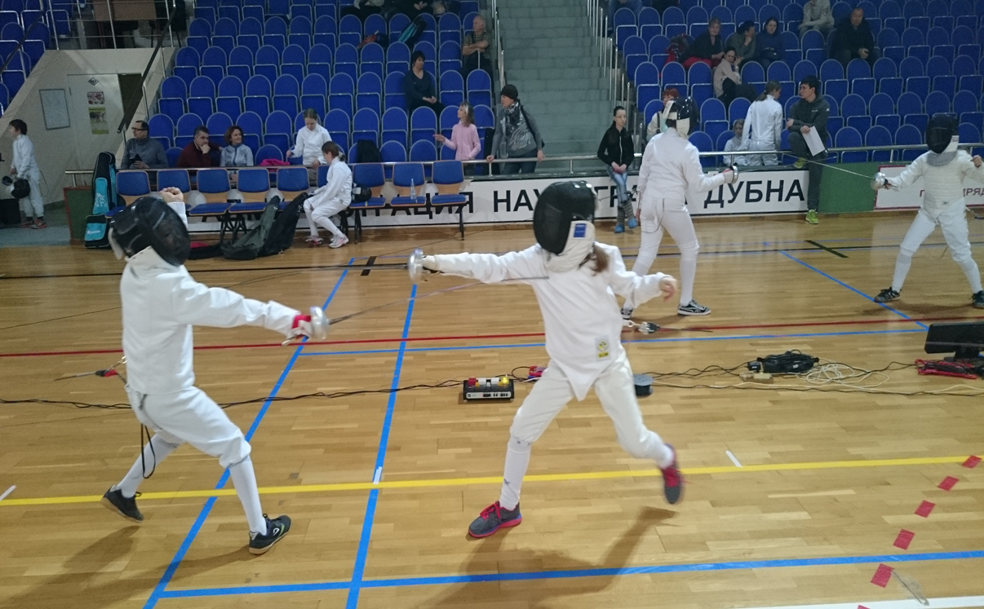
С первой тренировки фехтование стало неотъемлемой частью моей жизни. Сегодня я не представляю себе даже несколько дней без тренировок и соревнований.

Slide 5
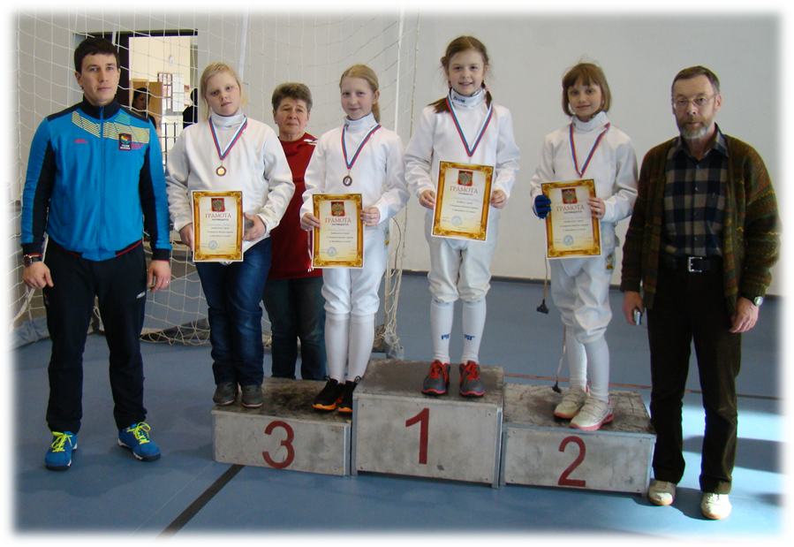
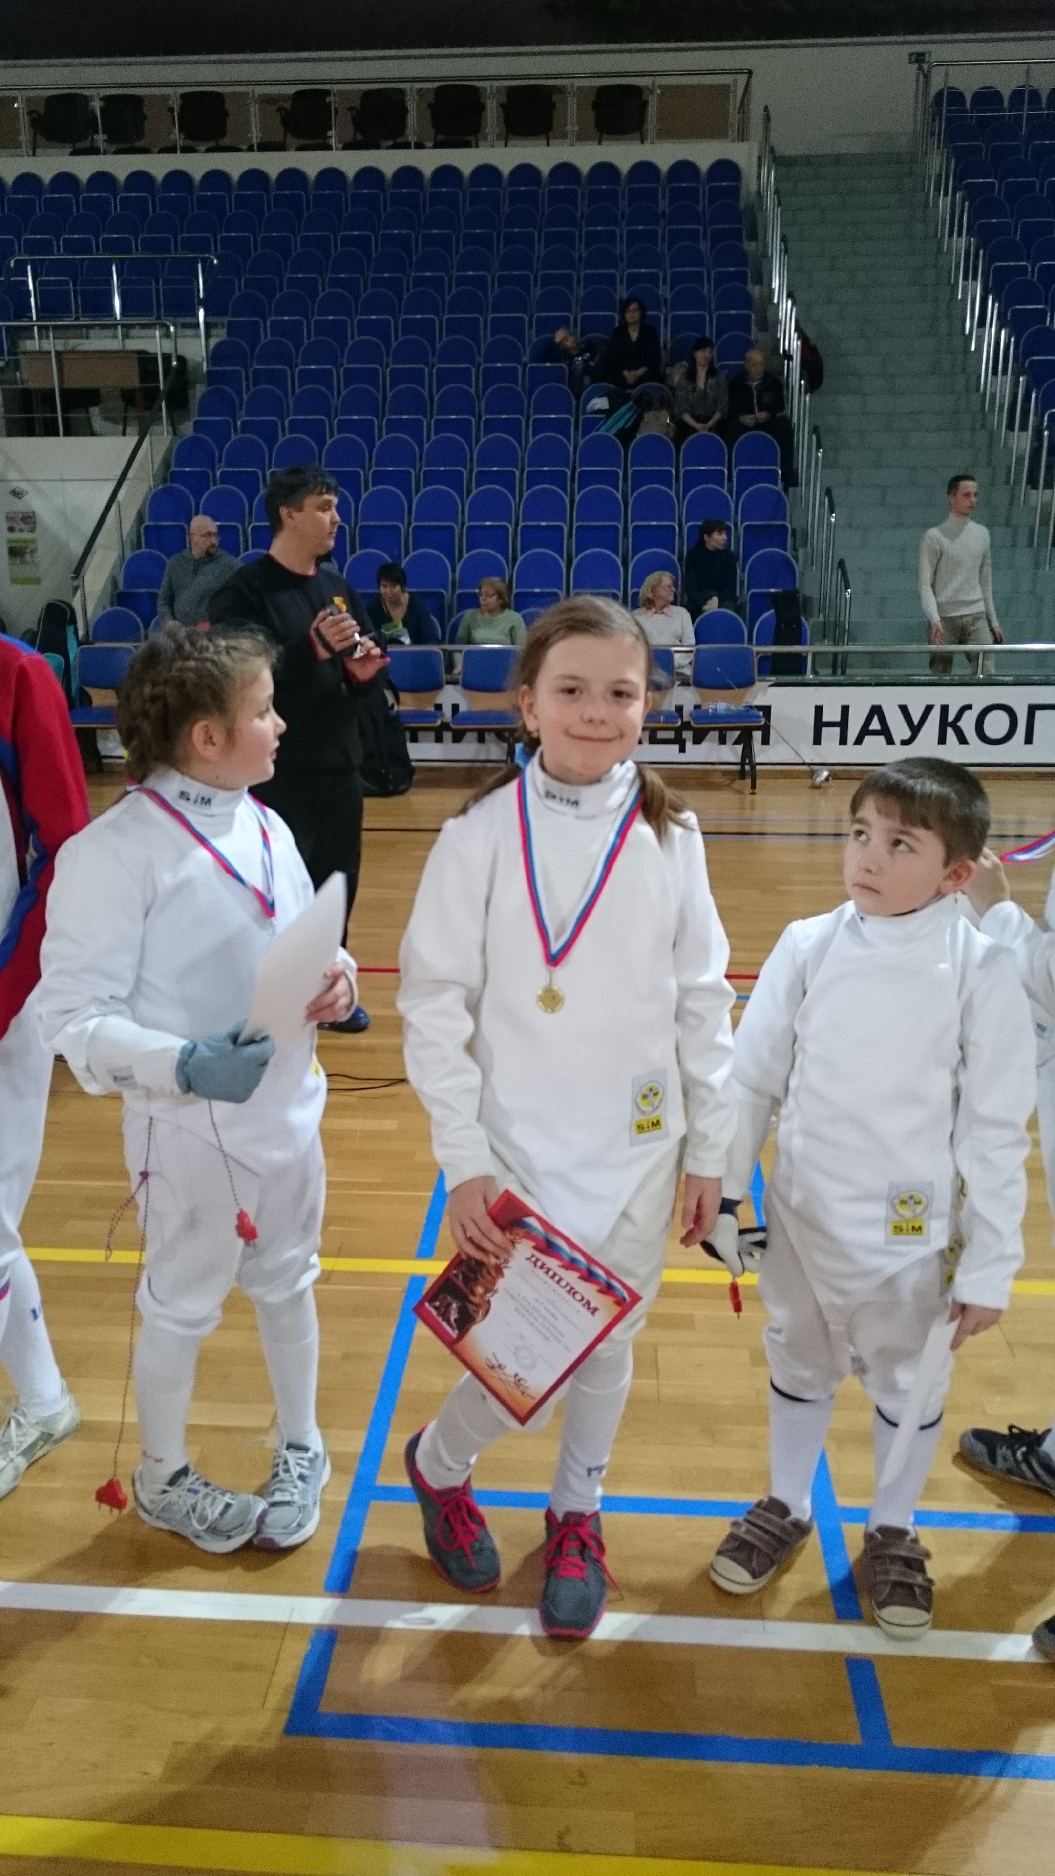
Уже на первых соревнованиях я заняла первое место среди самых младших шпажистов.

Slide 6
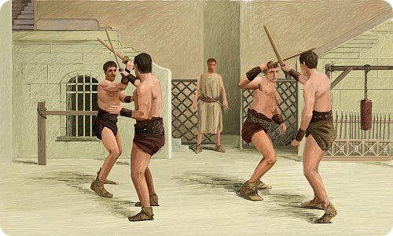
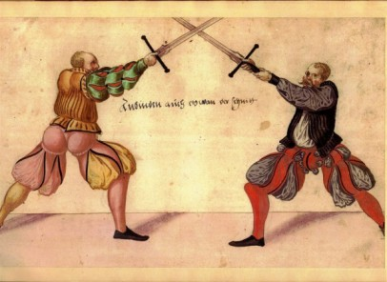
Где и когда впервые появилось фехтование?
Фехтование на различных видах холодного оружия было известно даже в Греции и Риме.

Slide 7
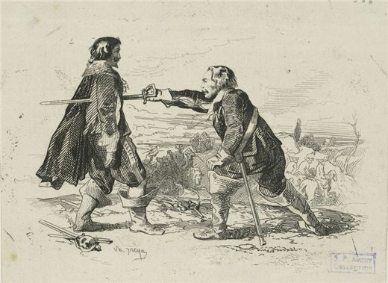
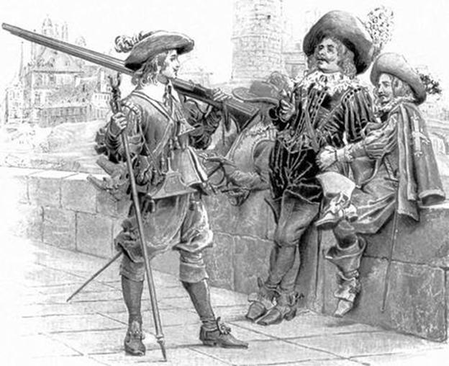
1. В средние века фехтование считалось одной из «семи благородных страстей» рыцаря;
2. После появления огнестрельного оружия в воинах ценилась уже не сила, а ловкость, это привело к зарождению в Испании в начале 15 века фехтовального искусства.

Slide 8
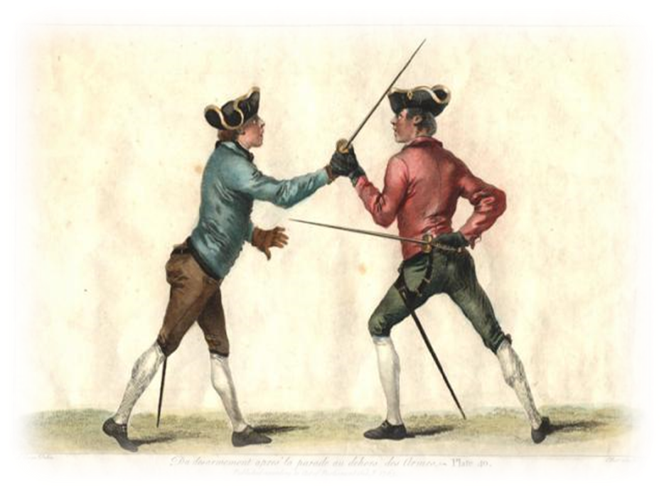
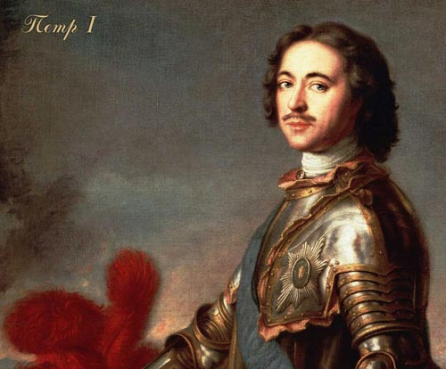
В России фехтование как спорт возникло в конце 17 — начале 18 веков.
При Петре I фехтование на шпагах стало обязательным занятием придворных дворян.

Slide 9
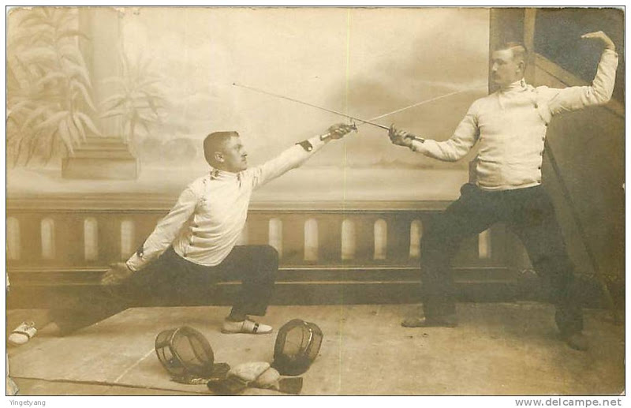
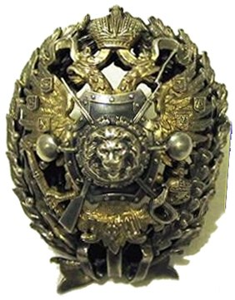
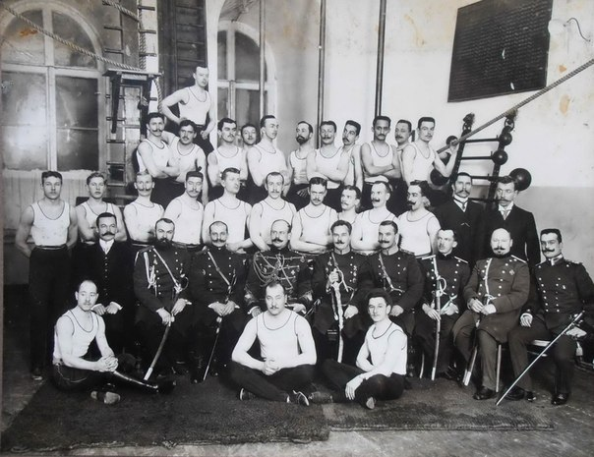
1. «Рапирная наука» была обязательным предметом в Московской школе математических и навигационных наук, Санкт-Петербургской морской академии и Московском университете.
2. С середины 18 века фехтовальный спорт культивировался во всех военных учебных заведениях, университетах и гимназиях России;
3. В 1910 году открылась Московская военная фехтовально-гимнастическая школа.

Slide 10
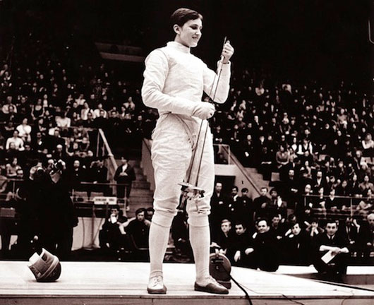
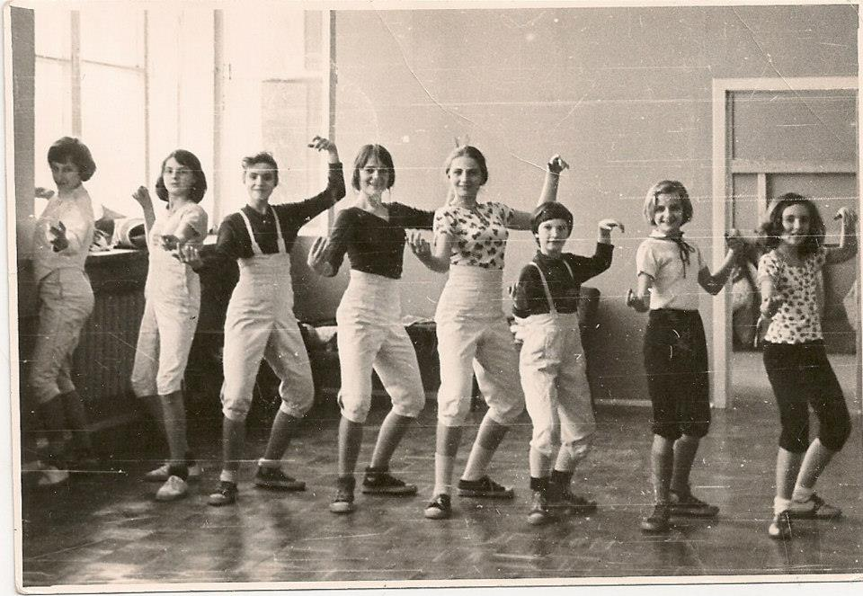
Женское фехтование появилась только в 1989 году.

Slide 11
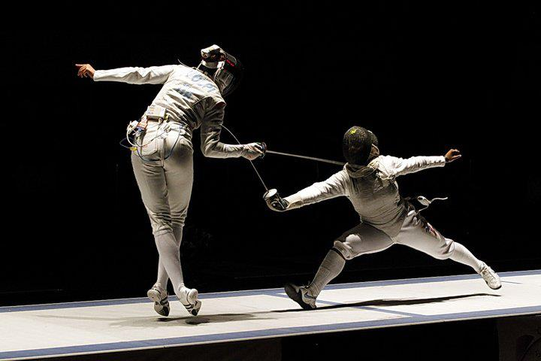
Спортивное фехтование — один из пяти видов спорта, входящих в программу всех Олимпийских игр.
Виды фехтования:
фехтование на рапирах;
фехтование на саблях;
фехтование на шпагах.
Фехтование на шпагах входит
в программу современного пятиборья

Slide 12
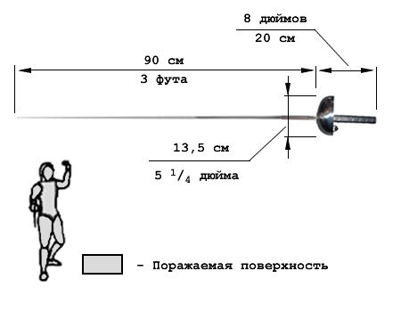
Снаряжение фехтовальщика
Основным элементом фехтовальщика является шпага — колющее оружие с клинком трехгранного сечения, длиной до 110 сантиметров и весом до 770 граммов.
Поражаемой поверхностью в фехтовании на шпагах является все тело спортсмена (кроме затылка).

Slide 13
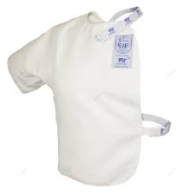
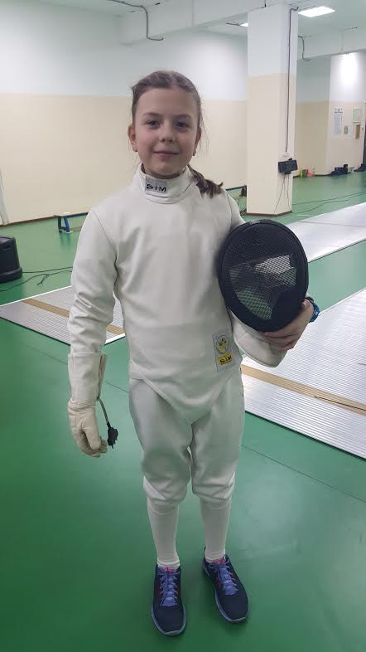
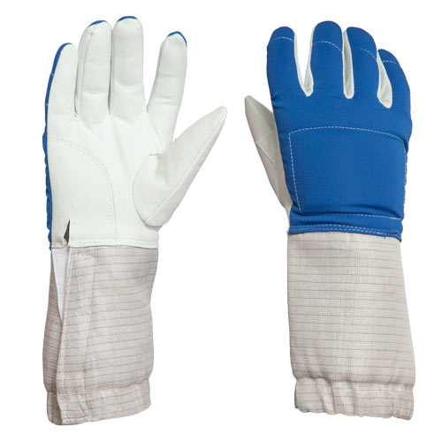
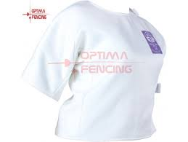
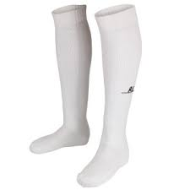
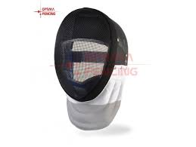
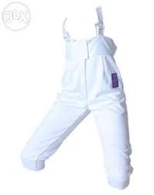
Снаряжение шпажиста состоит из: маски, костюма, гетр и перчатки.
Куртка
Набочник
Перчатки
Гетры
Гетры
Маска

Slide 14
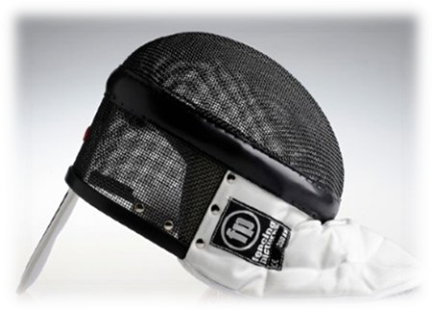
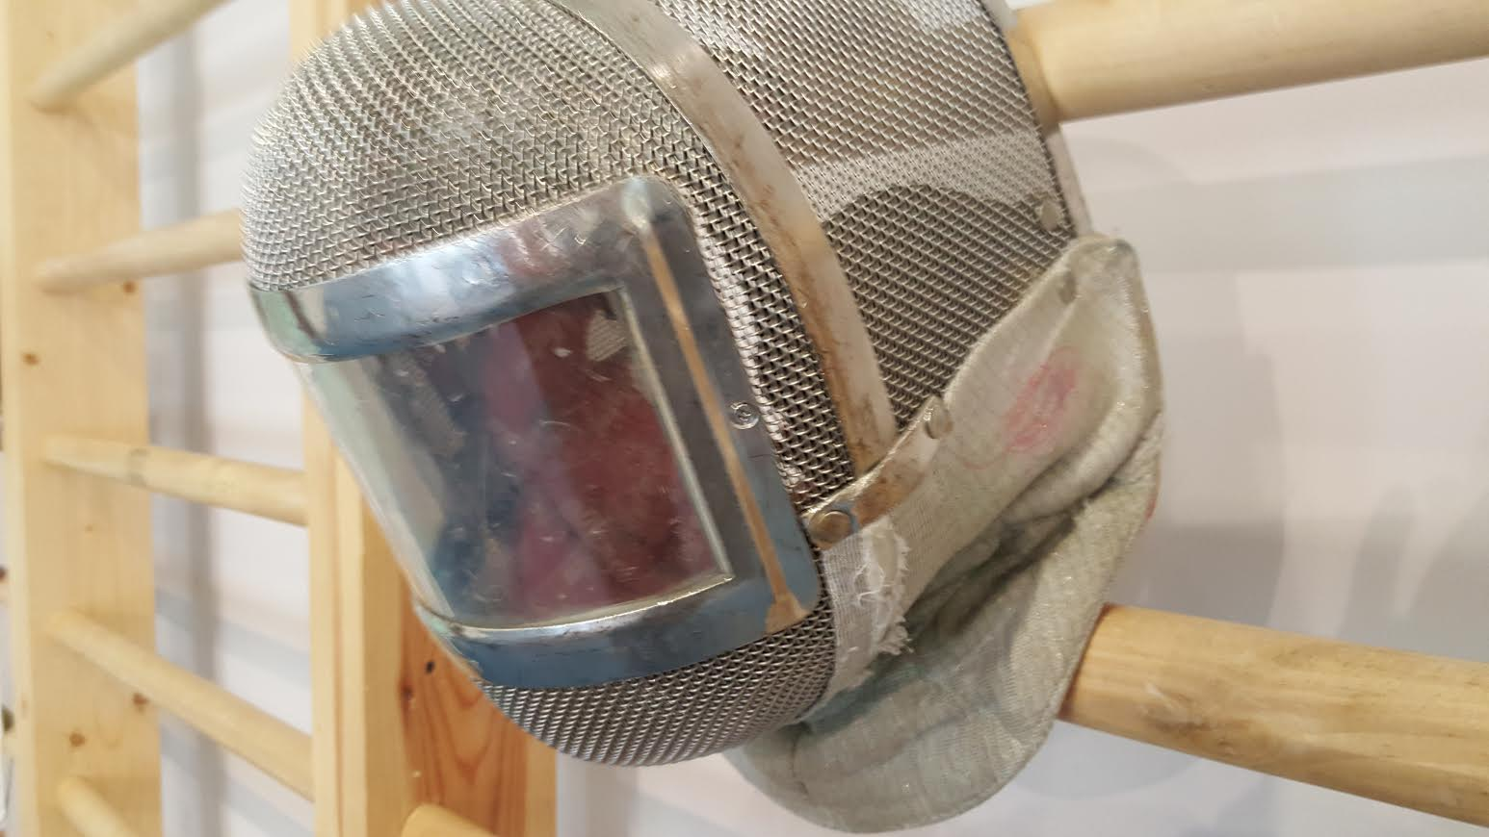
Маски фехтовальщика в передней части имеют стальную сетку, защищающую лицо спортсмена от ударов.
Ранее попробовали заменить сетку стеклом, чтобы зрители могли видеть эмоции фехтовальщика во время сражений.

Slide 15
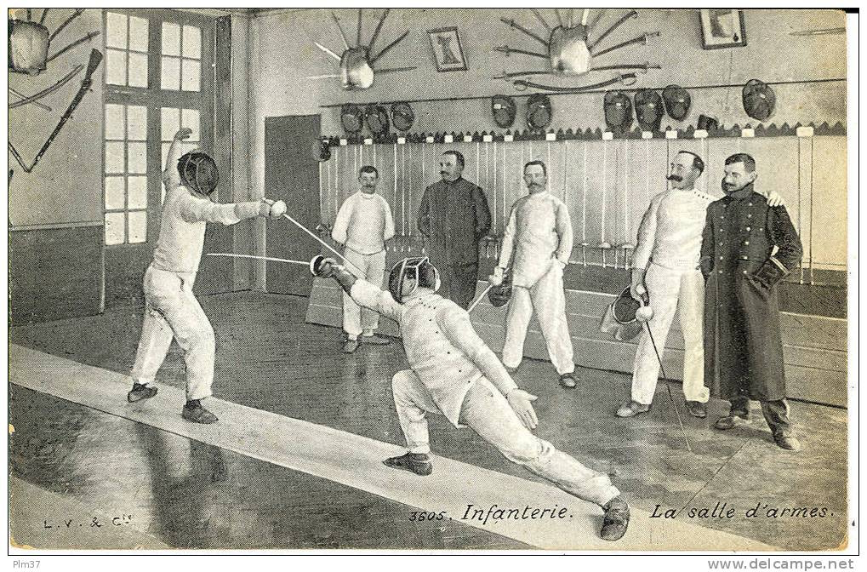
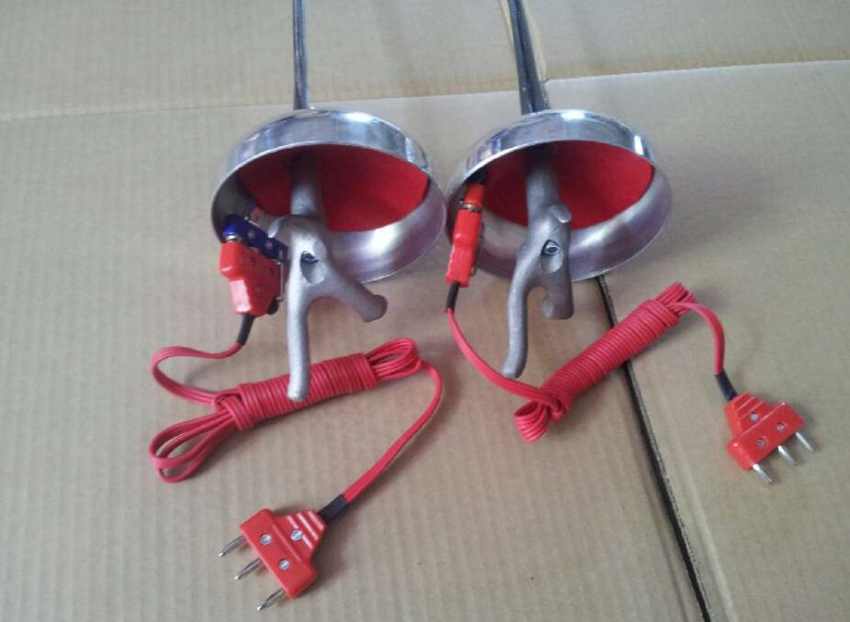
Все фехтовальщики носят исключительно светлую форму. Причина заключается в следующем: до изобретения цифровой системы считывания очков (Рис. 2) на кончик орудия спортсмена наносили кусочек ткани, пропитанный заранее в чернилах (Рис.1).
Рис. 1
Рис. 2

Slide 16
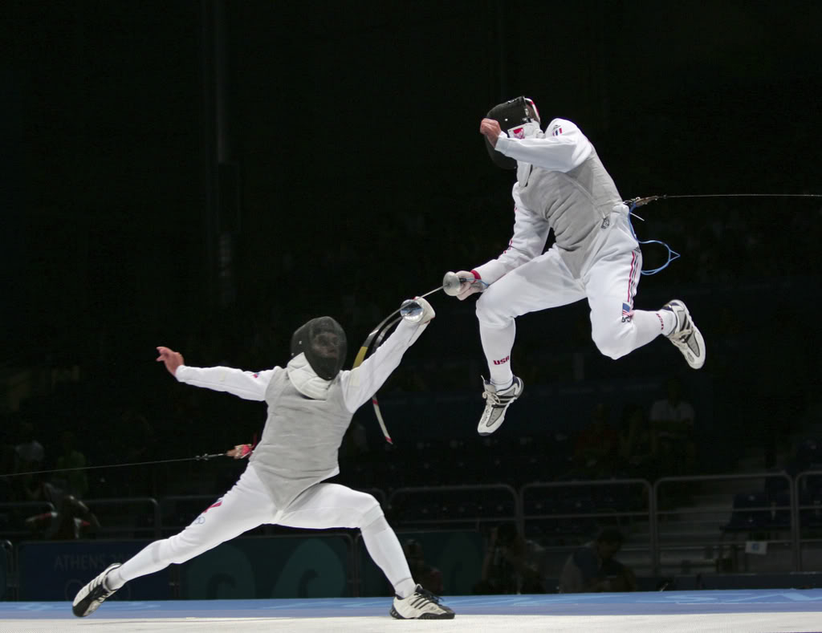
Правила боя
Главная цель спортивного состязания — нанести укол противнику и избежать укола самому. Победа присуждается тому, кто первым нанесёт сопернику определенное количество уколов.

Slide 17
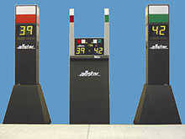
При нанесении укола срабатывает электрофиксатор, и на табло загорается красный или зеленый, или оба вместе фонарь. После этого арбитр присуждает укол одному или обоим спортсменам.

Slide 18
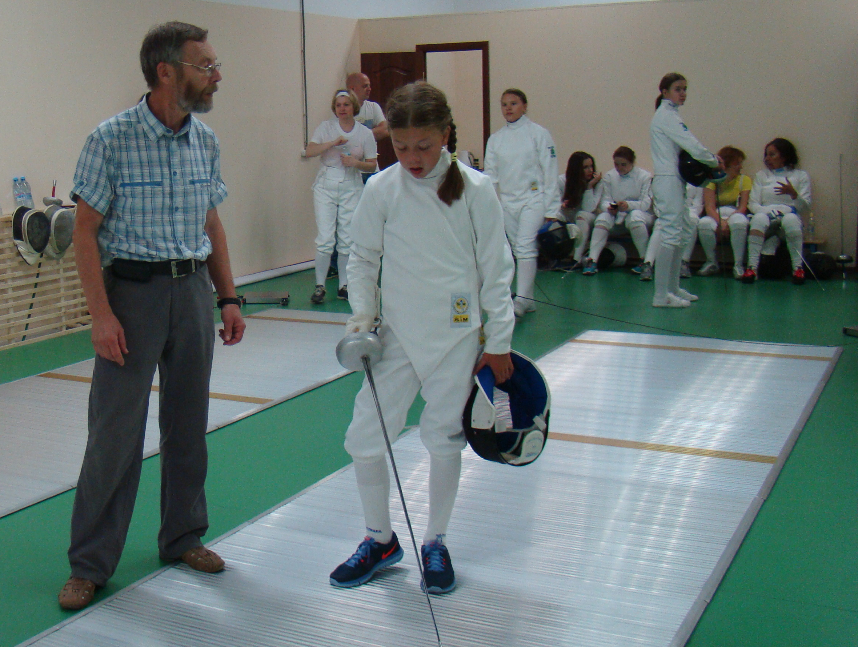
Мой тренер
Мой тренер – Буторов Валерий Викторович познакомился с фехтованием в 1965 году в г. Невьянске Свердловской области. Чемпион Свердловской области 1969 года, чемпион Челябинской области 1969 года по фехтованию на шпагах. Чемпион Калужской области 1974 года. С 2013 года тренер спортивной школы «Волна» г. Дубна.

Slide 19
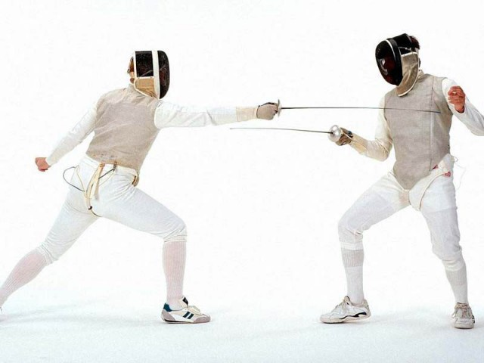
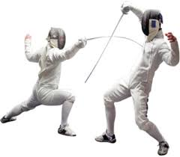
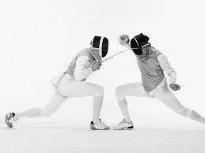
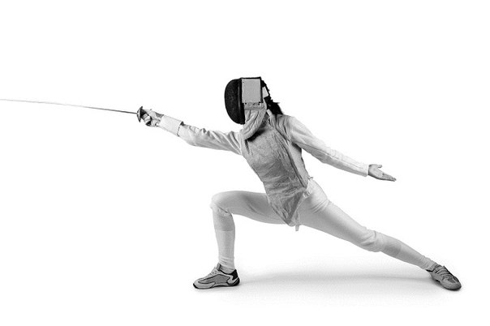
Основные приемы в фехтовании на шпагах
1. Батман
2. Выпад
3. Захват
4. Защиты
5. Перевод
6. Стрела.

Slide 20
Выводы
1. Спортсмен в фехтовании должен иметь высокую двигательную и волевую активностью. 2. Активный характер двигательной деятельности и большая продолжительность нагрузок на тренировках укрепляют сердечно-сосудистую систему.
3. Под влиянием фехтовальных нагрузок укрепляется опорно-двигательный аппарат, развиваются разнообразные двигательные качества и навыки, особенно быстрота, точность и координация движений, и активизируются все основные жизненно важные функции.

